Slide 1
Améliorer la qualité bibliographique des notices de ressources continues avec Cidemis
Jeudi 27 Janvier 2022
Intervenants
Yves Desrichard, Service Ressources Continues
La formation débutera à 11h, merci de votre patience… Attention : La session sera enregistrée afin d'être diffusée sur notre plateforme d'autoformation http://moodle.abes.fr. En rejoignant cette session, vous consentez à ces enregistrements.

Slide 2
Table of Contents
01
04
02
05
03
Thursday 27/01/2022
Newsletter
Edition: 001
Cidemis
Complexité du catalogage des ressources continues
Un exemple
A quoi ça sert ?
Comprendre le circuit bibliographique : Le Sudoc et le Registre de l’ISSN

Slide 3
Table of Contents
01
Thursday 27/01/2022
Newsletter
Edition: 001
Complexité du catalogage des ressources continues

Slide 4
Complexité du catalogage des ressources continues
Définition : « [une] ressource[...] bibliographique[...] dont la publication se poursuit au cours du temps sans que la fin en soit prédéterminée».
La notion regroupe un très grand nombre de ressources différentes : un journal quotidien, une revue trimestrielle, une collection de livres, un site web, un blog… sont des ressources continues.
Les ressources peuvent disparaître, de très nombreuses manières : on ne catalogue jamais « une fois pour toutes ».
De plus, certaines ressources peuvent avoir des liens entre elles qu’il est très important de décrire.

Slide 5
Table of Contents
02
Thursday 27/01/2022
Newsletter
Edition: 001
Un exemple

Slide 6
Le journal « L’équipe » (depuis 1946)

Slide 7
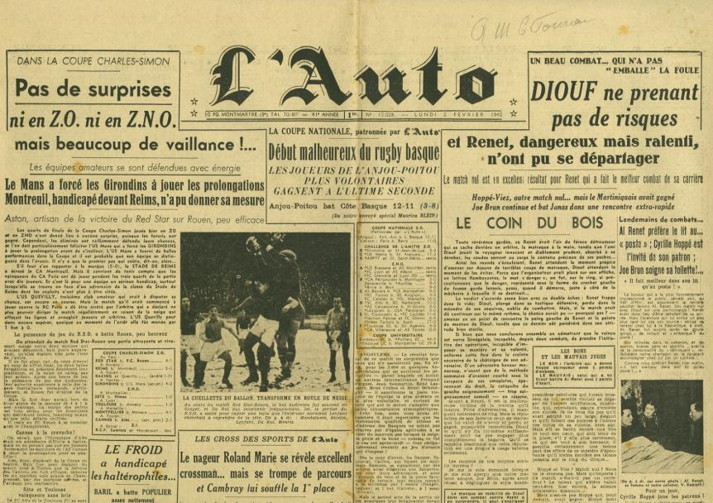
Avant « L’équipe », « L’auto », de 1900 à 1944 (en version papier)

Slide 8
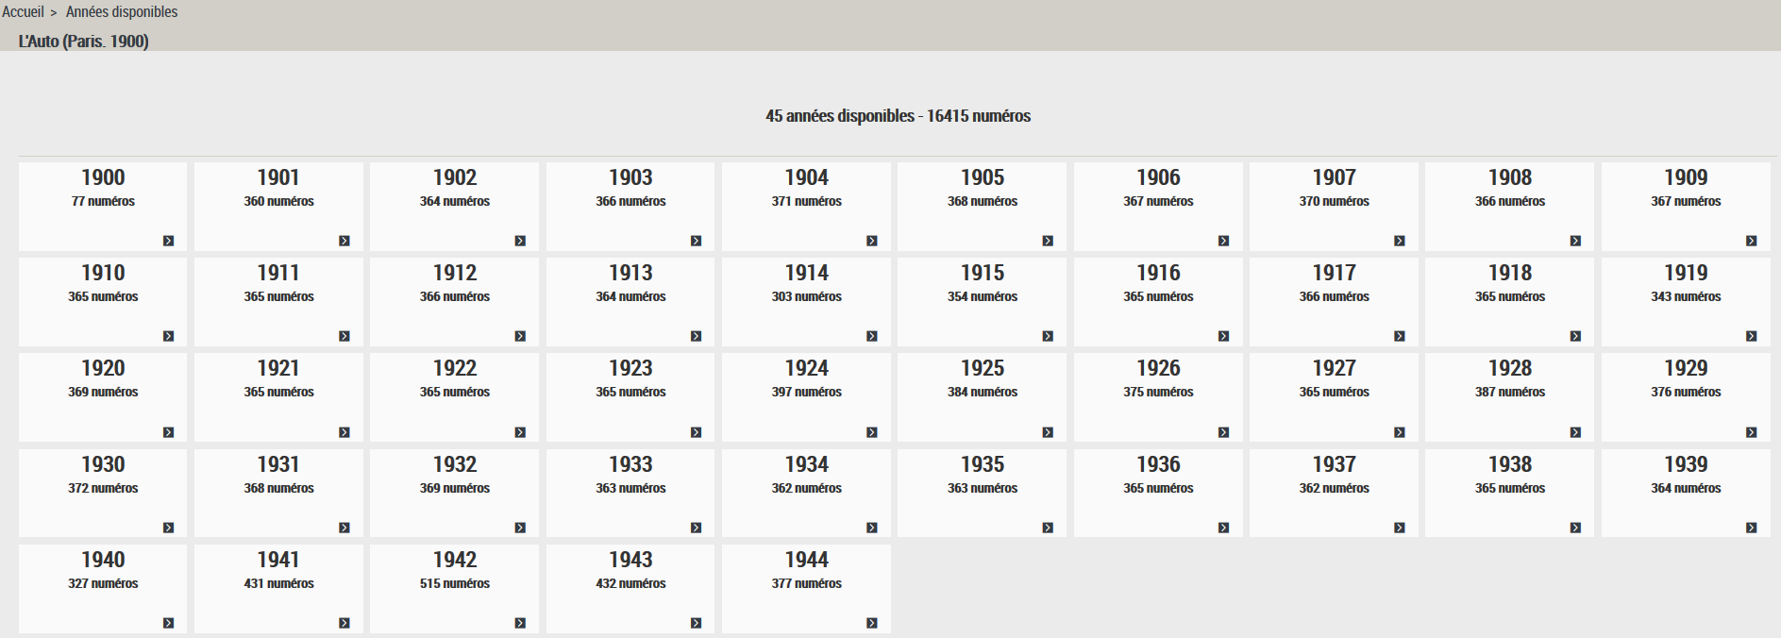
Avant « L’équipe », « L’auto » (de 1900 à 1944) (en ligne)

Slide 9
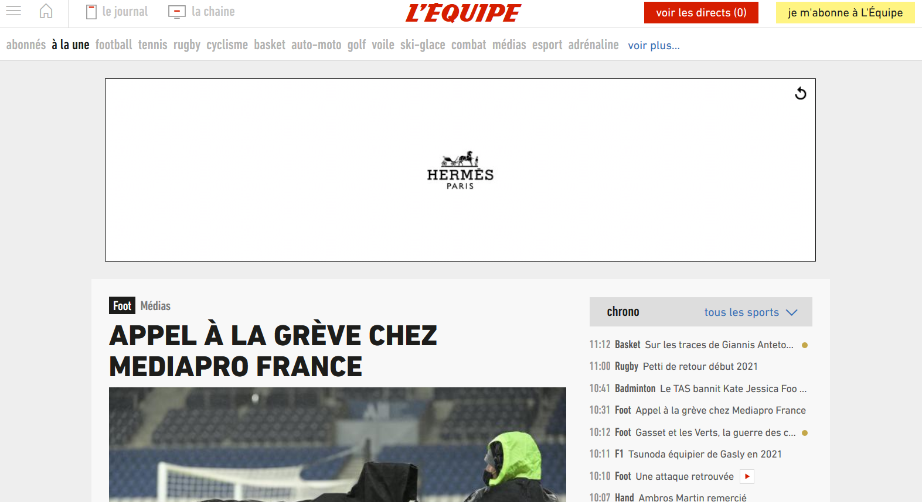
« L’équipe » a (évidemment) un site web

Slide 10
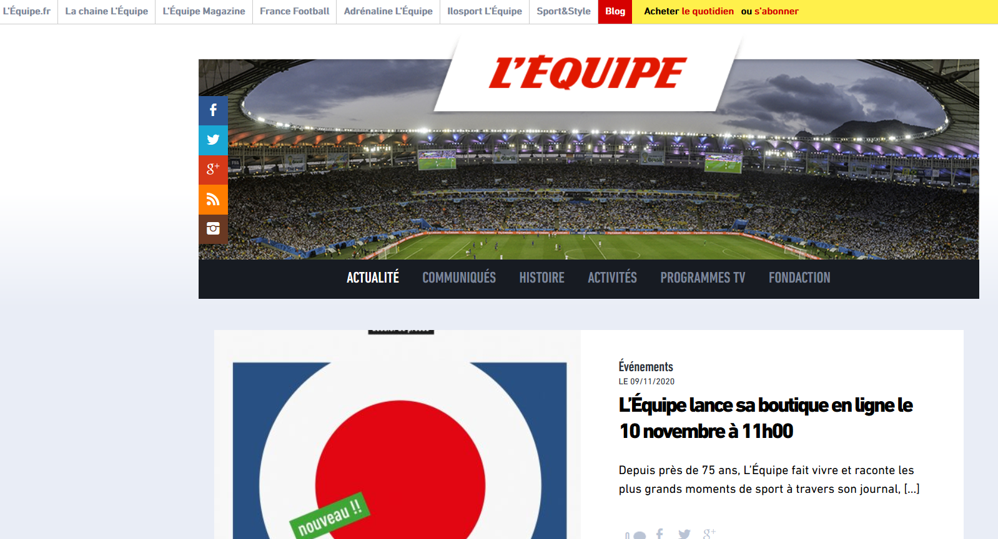
Et même un blog

Slide 11
« L’équipe » a des suppléments

Slide 12
Et même des « cross over » avec d’autres journaux

Slide 13
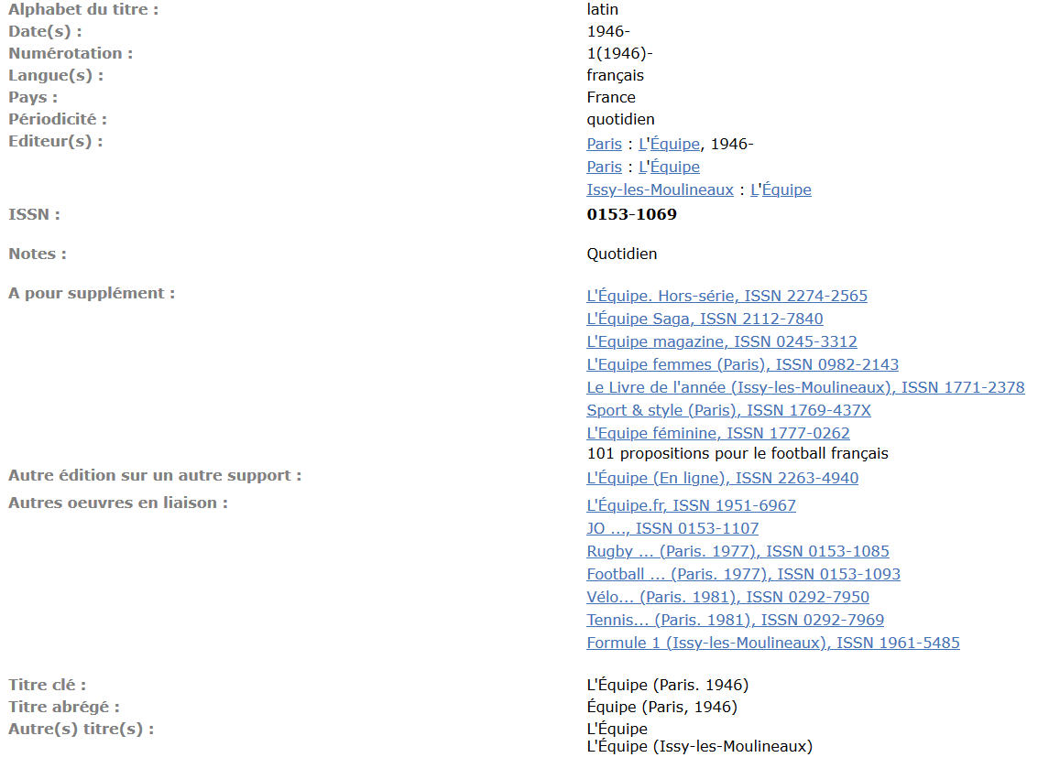
La notice de la publication initiale dans le Sudoc

Slide 14
Table of Contents
03
Thursday 27/01/2022
Newsletter
Edition: 001
Comprendre le circuit bibliographique : Le Sudoc et le Registre de l’ISSN

Slide 15
Un réservoir bibliographique de référence
La quasi-totalité des notices de ressources continues présentes dans le Sudoc proviennent du Registre de l’ISSN.
Le Registre de l’ISSN est l’unique réservoir bibliographique du Sudoc pour ce qui est des notices de ressources continues, et certaines des informations qui figurent dans les notices ne peuvent être créées ou modifiées que si elles sont conformes aux notices correspondantes du Registre.
La création d’une nouvelle notice ou la modification d’une information « sous contrôle » dans une autre notice existante par les catalogueurs du Sudoc doit obligatoirement s’accompagner d’une demande dans l’application Cidemis.

Slide 16
Le CIEPS et le Registre de l’ISSN (1)
Le CIEPS = Centre international d’enregistrement des publications en série.
Créé en 1976, une organisation internationale dépendant de l’Unesco dont le siège est à Paris et qui comprend environ 90 adhérents.
Le but du CIEPS est de décrire chaque ressource continue, existante ou ayant existé, et de lui attribuer un ISSN et un titre clé.
L’ISSN (International Serial Number) est composé de deux groupes de quatre chiffres (ou un X à la place du dernier chiffre) séparés par un tiret.
Le « titre clé » permet de distinguer des titres homonymes.

Slide 17
Le CIEPS et le Registre de l’ISSN (2)
La collecte des informations est assurée par l’équipe du Centre, situé à Paris et surtout par environ 90 centres étrangers, essentiellement hébergés par les bibliothèques nationales (ainsi de ISSN France hébergé par la BnF).
Les informations sont collectées dans le Registre de l’ISSN, disponible de manière pour part gratuite, pour part payante, via l’»ISSN Portal ».
Le Registre inclut environ 2,5 millions de ressources auxquelles des ISSN ont été attribués (dont 130 000 pour des publications électroniques).
Le CIEPS a son propre manuel de catalogage (« ISSN Manual »).

Slide 18
Le Sudoc et le Registre de l’ISSN
Les liens avec le Registre de l’ISSN sont antérieurs à la création de l’Abes et à la mise en place du Sudoc. Ils datent de la création du Catalogue collectif national des publications en série = CCN-PS.
Chargements bimensuels des notices créées et modifiées dans le Registre de l’ISSN directement dans le Sudoc (en 2020 : environ 48 000 nouvelles notices et 307 000 modifications).
Tout le contenu du Registre est (à peu près) dans le Sudoc. Environ 25 % des notices sont localisées.
Mais fortes contraintes juridiques d’utilisation des données, pour part « libérées » pour part non, ce qui conduit à des situations hybrides.

Slide 19
Table of Contents
04
Thursday 27/01/2022
Newsletter
Edition: 001
Cidemis

Slide 20
CIDEMIS
Cidemis pour CIrcuit dématérialisé des DEMandes de numérotation et de correction ISSN. Une application web mise en place en 2015, qui remplace un très fastidieux circuit papier.
Un workflow d’envoi de demandes entre les réseaux du Sudoc et du Sudoc-PS, le CIEPS et les centres ISSN étrangers ; Un workflow entre Cidemis et le Sudoc pour suivre l’état des demandes en cours.
Pour demander la numérotation ISSN de ressources ne figurant pas encore dans le Registre, ou la correction de notices existantes.
Environ 20 000 demandes traitées depuis la création dont les ¾ par ISSN France (environ 7 % du total des nouvelles numérotations du Registre/an).

Slide 21
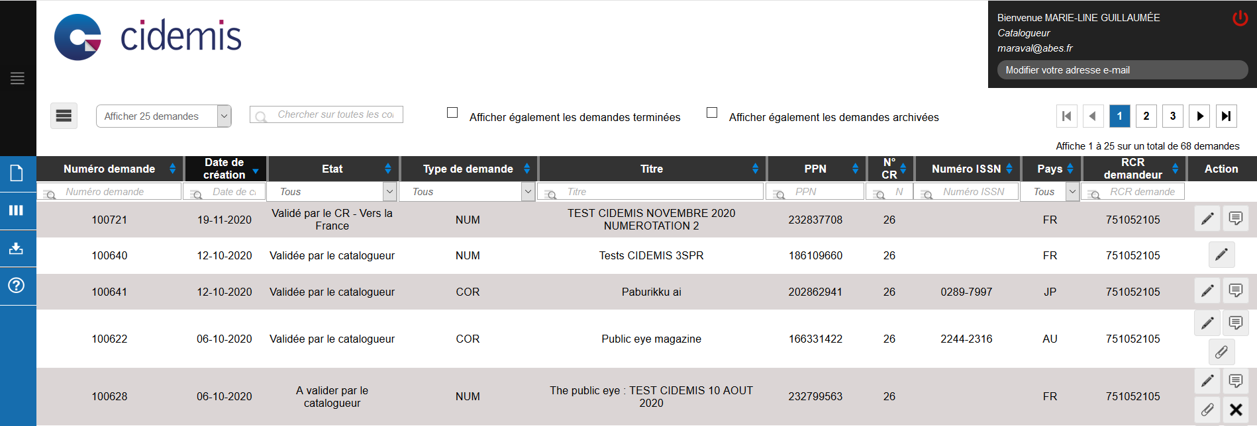
Une démonstration

Slide 22
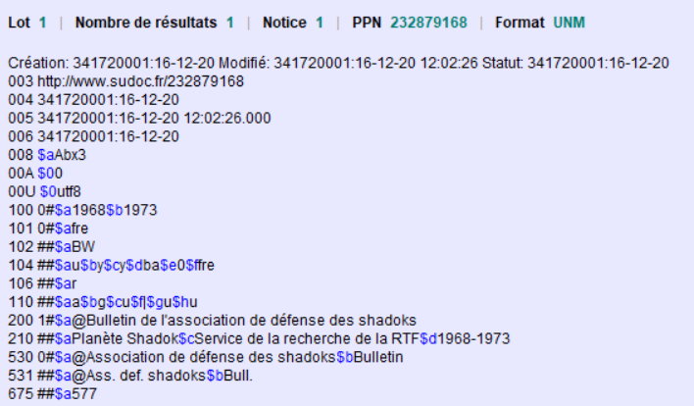
Une ressource dans le Sudoc dont on demande la numérotation

Slide 23
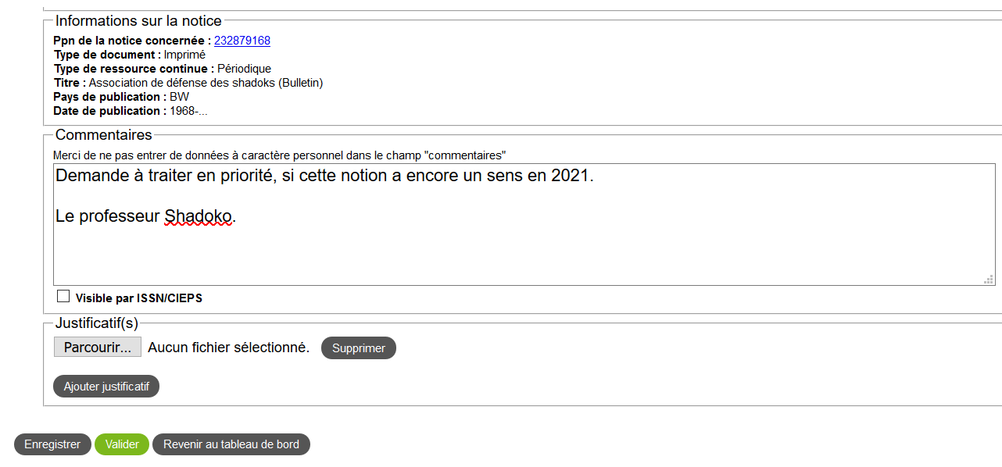
La demande de numérotation dans CIDEMIS

Slide 24
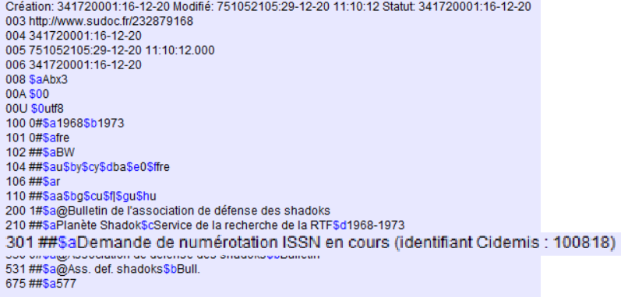
La notice du Sudoc modifiée par la validation du catalogueur

Slide 25
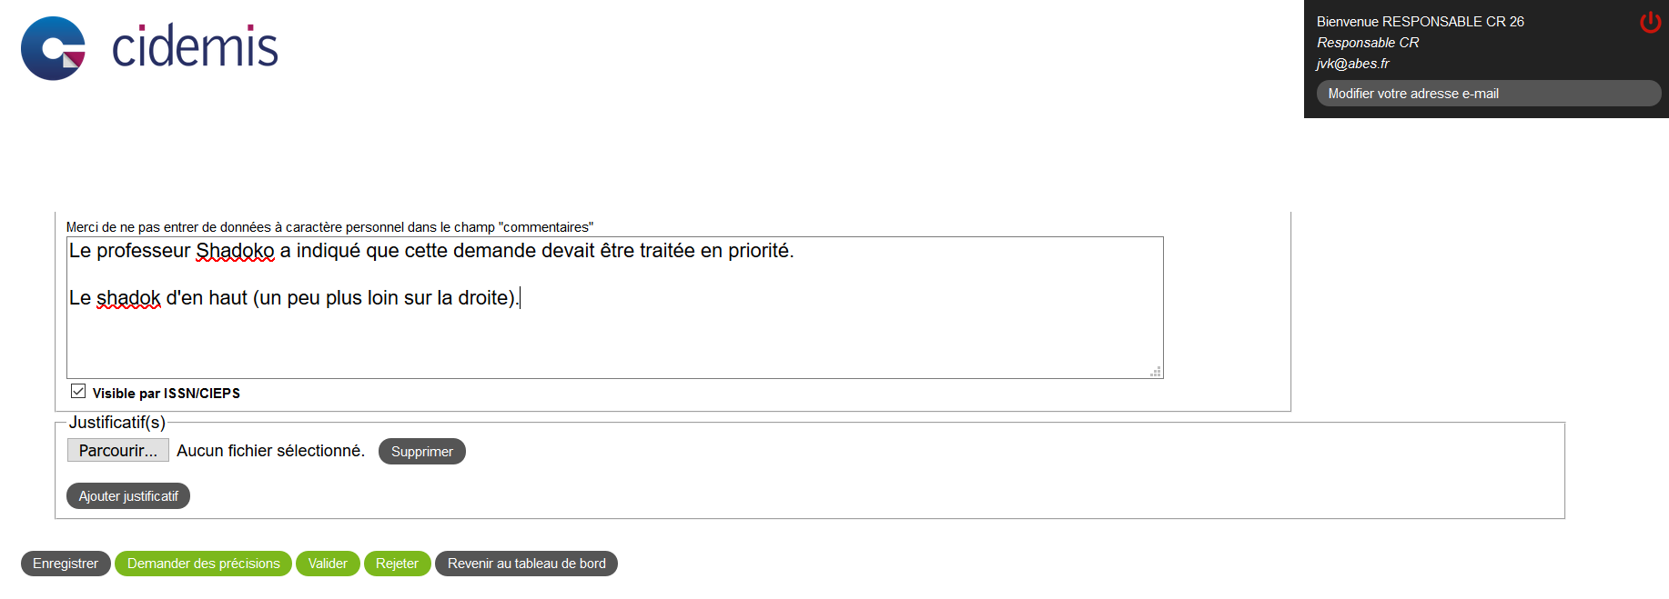
La demande de numérotation dans CIDEMIS validée par le CR

Slide 26
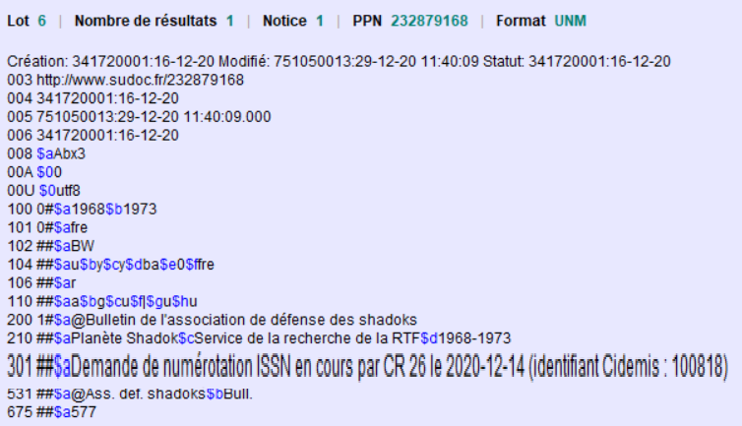
La notice du Sudoc modifiée par la validation du CR

Slide 27
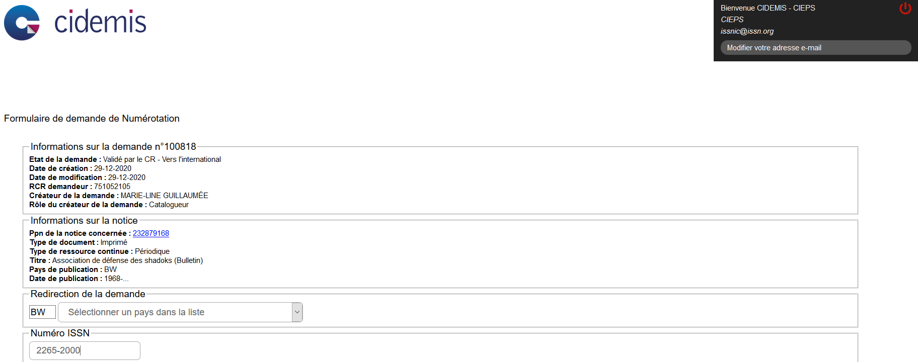
La demande de numérotation dans CIDEMIS
Comme le Bostwana n’a pas de centre ISSN, la demande est traitée directement par le CIEPS. Sinon, elle est envoyée via un courriel automatique au centre concerné, sauf pour ISSN France qui a accès, tout comme le CIEPS, à CIDEMIS.

Slide 28
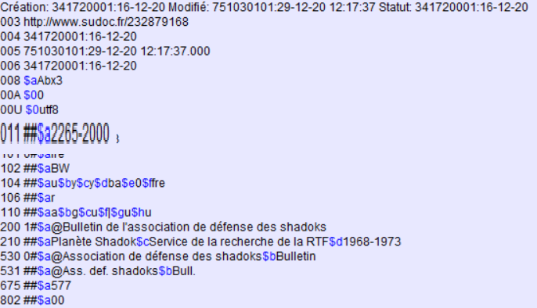
La notice validée dans le Sudoc
Ensuite, la notice fusionnera avec la notice ajoutée au Registre de l’ISSN lors d’un chargement bimensuel.

Slide 29
Quand faut-il faire une demande dans CIDEMIS ?
En cas de création d’une nouvelle notice de ressource continue, à l’exception des notices de collection qui comportent moins de cinq titres.
En cas de modification d’une zone dite « sous autorités » du Registre de l’ISSN.
Penser à vérifier qu’une demande n’est pas déjà en cours, soit pour la création soit pour la modification (pour la même zone).
De l’importance des justicatifs.

Slide 30
Qui alimente CIDEMIS ?
Les bibliothèques déployées et non déployées : Pour les secondes uniquement en mode « demande de création » ou « demande de correction ».
Les centres du réseau du Sudoc-PS : Héritiers du CCN-PS, 32 centres à compétence géographique ou thématique, qui contrôlent et valident les demandes avant envoi au CIEPS.
Le CIEPS et les centres de l’ISSN : Ils acceptent ou refusent les demandes. Les demandes acceptées alimentent le Registre et, donc, le Sudoc.
L’Abes n’a a priori aucun rôle d’alimentation du circuit.

Slide 31
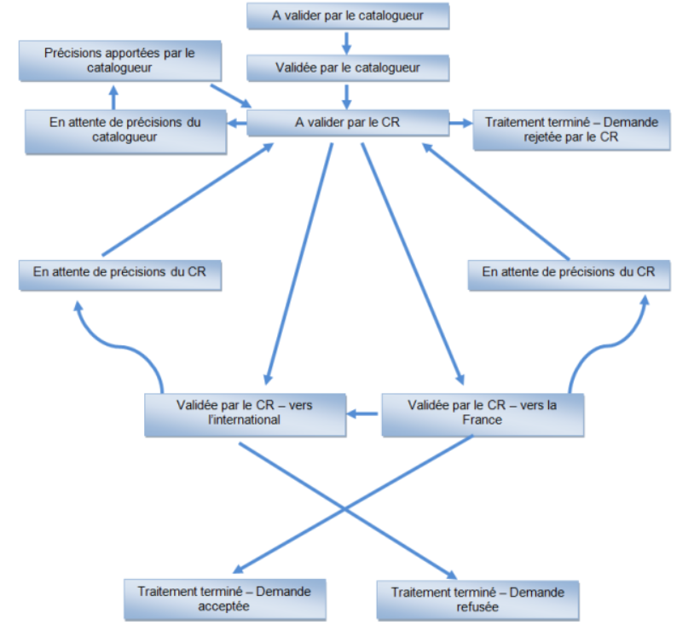
L’organisation du circuit Cidemis

Slide 32
Table of Contents
05
Thursday 27/01/2022
Newsletter
Edition: 001
A quoi ça sert ?

Slide 33
A quoi ça sert ?
L’ISSN et le titre clé sont des identifiants importants, largement utilisés aussi bien dans le monde commercial (distribution de la presse) que dans le monde des bibliothèques et de l’édition électronique (OpenURL, Wikipédia,…).
Le travail de catalogage des ressources continues est complexe, la notion de « partage » n’a jamais été aussi pertinente.
Aussi bien dans le monde physique (PCPP) que dans le monde numérique (campagnes de numérisation, accès en ligne gratuit ou payant), une description bibliographique précise et univoque est indispensable pour une bonne gestion des opérations.
CIDEMIS permet de créer de l’information ensuite validée à un niveau « supérieur ». Cette interaction avec le CIEPS et les centres étrangers n’existe que pour le Sudoc.

Slide 34
Renforcer les liens avec le CIEPS
Exposition des « données libérées » des notices du Registre via RDF, XML, Z39-50 (2020).
Lien entre les notices du Registre et les notices localisées du Sudoc (Janvier 2021).
Localisation systématique dans le Sudoc des notices ROAD pour visibilité dans l’interface grand public (1er trimestre 2021) et Exposition des notices ROAD via RDF, XML, Z39-50 (1er semestre 2022).
Récupération directe des notices d’ISSN France (au 1er Janvier 2022).
*pour « Directory of Open access scholarly ressources ».

